Slide 1
En kort guide för dig som möter människor i affekt

Slide 2
Innehåll
Grundtankar
Sju principer för att hantera aggression
Teori
Konflikt är del av livet
När vi upplever fara
Konflikt som katalysator för transformation
Hur konflikter uppstår och utvecklar
Isberget och den sekundära processen
Tre grundläggande samtalsfärdigheter
Ditt förhållningssätt
Dialog och ett dialogiskt sätt att tänka och agera

Slide 3
Grundtankar
Några grundläggande mänskliga behov:
Behovet av trygghet När vi inte känner oss trygg blir vi defensiva. Vi reagerar antingen med kamp, flykt eller genom att frysa (stelna)
Behovet att känna att vi har kontroll Om vi upplever att vi inte har kontroll upplever vi oro och hopplöshet som ibland manifesterar som ilska
Behovet att bli sedd och tagen på allvar Den känsla av marginalisering som följer upplevelsen av att inte bli sedd eller tagen på allvar er en grundorsak till att konflikt uppstår
Du kan minska spänning i dina möten med människor i affekt genom att tillgodose dessa mänskliga behov i den andre.
Det innebär att du behöver skapa trygghet, inte ta ifrån människor sin känsla av att ha kontroll och se och ta den andre på allvar.
Du behöver samtidigt vara medveten om dina egna reaktioner.
Om du själv agerar defensivt eller använder din makt för att få kontroll kommer spänningen att öka och du kommer inte längre att kunna styra samtalet (och därmed upplever att du tappar kontroll över situationen).
Ditt förhållningssätt är avgörande
Främst handlar det om att vara empatisk, närvarande och icke-värderande samt att agera på en inkluderande sätt. Det hjälper om du kan betrakta konflikt som en möjlighet snarare än ett hot.
Lyssnande är din viktigaste verktyg Att lyssna är grunden till att lugna ner en hotfull situation. Det finns flera färdigheter som bidra till en djupare form av lyssnande.
Sakta alltid ner tempot i samtalet när det blir spänt
Dina grundfärdigheter bidrar till att sakta ner samtalet.

Slide 4
Sju principer för att hantera aggression
Centrera dig
Ta ett kliv åt sidan
Stå bredvid
Följ med
Leta efter potential
Fördela och del ansvar
Kom överens

Slide 5
1 – Centrera dig
Hitta inre balans; sätt gränser; känn igen dina triggers; var förberedd.
Var förberedd. Reflektera kring dina gränser, ditt sätt att tänka och agera. Du är ditt eget verktyg – din inre attityd gör en skillnad.
Det finns inte alltid tid. Många verbala angrepp kommer utan varning. Du kan dock göra flera saker rutinmässigt i förväg som hjälper dig att vara mer beredd.
Några exempel
Fundera i förväg: vad är det som triggar dig? Om d är medveten om dessa triggers, är det lättare för dig att inte reagera när du blir provocerad.
Hitta inre lugn. Det finns många sätt att bli mer centrerad och skapa inre lugn. Att medvetet andas in och ut är ett enkelt sätt som alltid är tillgängligt för dig. Öva när du har tid.
Reflektera över dina gränser. Vad kan du tolerera och när ska du markera att någons beteende mot dig inte är acceptabelt.

Slide 6
2 - Ta ett kliv åt sidan
Undvik att reagera defensivt när du möter aggression
Du behöver inte försvara dig genom att förklara, fly undan, gå till motangrepp eller stelna. Ta helt enkelt inte emot aggressionen och låt den passera – pilar som passerar och inte träffar dig.
Det gäller att ta ett kliv åt sidan och inte möta aggression direkt eller fly. Det hjälper att vara centrerad och ha en icke-värderande inställning.
Några exempel
Någon anklagar dig för att vara inkompetent. Du tar det inte personligt. I stället för att reagera, aktiverar du din nyfikenhet. Du kanske tanker: ”vad kan har gjort hen så irriterad?”
Skapa inre bilder: Se kritik som riktas mot dig som pilar. Skapa en bild av pilarna som flyger förbi dig medan to lutar dig åt sidan.

Slide 7
3 – Stå bredvid
Se den andres perspektiv.
Hur ser det ut om du ser på problemet från den andres perspektiv? Det kräver att du använder dig av strategisk empati.
Först behöver du byta inställning till nyfikenhet: hur ser den andre på problemet? Sen försöker du förstå hur den andre tänker och känner för att själv kunna agera (strategisk empati).
Några exempel
Personen anklagar dig för inkompetens och skyller på att din myndighet förstör människors livskvalitet. Fråga dig själv vad personen möjligtvis kan ha upplevt för att vara så arg mot dig och myndigheten du representerar.
En person hotar på att ta lagen i egna händer. Tänk: vad är det personen upplever som gör att hen känner sig maktlös och överkörd.

Slide 8
4 – Följ med
Visa förståelse för den andres upplevelse genom att skapa plats för dennes berättelse
Du går en bit i den andres skor. Tillåter den att berätta. Det innebär att du skapar plats och inte själv tar plats. Du utforskar orsaker, effekter och djupare känslor och värderingar bakom den andres agerande.
När du ser den andres perspektiv kan du stanna kvar (gå bredvid den) och försöker förstå varför den tänker som den gör, vilka känslor som ligger till grund för dennes reaktion och vilka effekter det kommer att ha på dig och andre.
Några exempel
En person klagar över att den nya policyn ställer till när den redan har det svårt. Visa att du vill förstå personens upplevelse. ”Det låter som om du har det ganska tufft. Kan du berätta mer om hur du har det och hur du tror policyn kommer att påverka dig?
En besökare till en naturreservat är arg över att det ligger grenar över en stig som han ofta använder sig av. Be om mer information om var problemet ligger och om vad hen var tvungen att göra för att komma förbi hindret.

Slide 9
5 – Leta efter potential
Leta aktivt efter potentialen som konflikten medför
I varje konfliktsituation finns potential för förändring eller förbättring. Var inställt på att hitta den. Vad skulle underlätta, hjälpa, lindra? Vad är det som personer egentligen vill eller behöver?
Du behöver agera utifrån din förståelse av personens behov. Det handlar inte om att tillfredsställa behoven på din bekostnad men snarare att hitta eventuella synergier eller sammanfallande intressen.
Några exempel
En besökare till en nationalpark klagar över att restaurangen är stängd. Hen berättar om sina barn i bilen som är hungriga och gnälliga. Bekräfta personens känsla: ”Det låter jobbigt!” Vad skulle hjälpa dig mest just nu?
En lantbrukare säger uppgivet att hen är tvungen att ge upp på grund av länsstyrelsens och statens nya regler. Ställ frågan: vad skulle du behöva för att kunna leva med de nya reglerna?

Slide 10
6 – Fördela och dela ansvar
Möjliggör ansvarstagande – individuellt eller kollektivt
Här handlar det om att uppmana till ansvarstagande i stället för att kräva att andra ska ta ansvar eller att ta hela ansvaret på dig samt att ta gemensamt ansvar om det är möjligt.
Det blir ofta så att människor anklagar och lägger över ansvar på andra. Om du är skicklig kan du ställa frågor som skapar en öppning för någon att ta ansvar själv eller gemensamt med andra.
Några exempel
En person säger att hen vill att du ska se till att problemet löses. Du kan svara att du ska göra det som är i din makt men att du undrar vilket ansvar personen själv kan ta för att hjälpa göra saker bättre.
En arg person klagar över ett problem och vill att du ska agera. Du kan svara i stil med: ”Vad vill du att jag ska göra?” I stället för att försvara dig, lägger du ansvaret på den som klagar att föreslå något. Då kan samtalet fortsätter för att hitta en lösning som du eller båda kan ta ansvar för.

Slide 11
7 – Kom överens
Konkretisera genom att sammanfatta vad ni är överens om – även om ni är överens om att inte vara överens
Det är viktigt att komma till någon form av avslut. Bäst är såklart om ni hittar någon bra lösning, men ni kan även vara överens om att ni skilja er från varandra.
Det handlar här om att kunna skilja från varandra men ändå leva sida vid sida. Vi kan inte vara överens om allt, men vi behöver inte kriga därför att vi har olika synpunkter!
Några exempel
Det blev en lång samtal om ett problem som du har blivit anklagat för (som myndighetsrepresentant). Du har lyssnat och bekräftat personens oro. Du har också tagit på dig att förmedla kritiken till din chef. Personen kommer att skicka dig ett mejl och du tar på dig att återkoppla chefens svar. Du sammanfattar det ni är överens om i slutet av ert samtal.
På ett möte med flera berörda personer lämnar du tid i slutet för att samla allt som ni är överens om och även punkter där ni skiljer er från varandra. Du behöver inte göra det själv – ta hjälp av dem som deltog. Skriv ner punkterna att skicka ut dem till deltagare.

Slide 12
Teorin
Bakom stegen för att bemöta människor i affekt eller hantera verbala angrepp finns en hel del konfliktteori.
På följande sidor kan du läsa mer om teorin bakom:
Hur konflikter uppstår och trappas upp
Hur du de-eskalerar spänning och konflikter

Slide 13
Konflikt är del av livet
Ordet konflikt, så som vi använder den, innefattar allt från mild spänning till starkt motstånd och även uttryck för psykologiskt och fysiskt våld.
Det blir lite jobbigt att skriva (och läsa) ”spänning, motstånd och konflikt” i texten.
I Sverige undviker vi ofta ordet konflikt. Inte bara ordet, men allt som upplevs som spänning. Det är inte ovanligt och förekommer i många andra länder och kulturer. Spänning upplevs som obehaglig och kan ibland utveckla till destruktiva konflikter. Jag har fått förklaringen att människor i Sverige för i tiden var mycket beroende av varandra för att överleva långa vintrar och svåra omständigheter. Det är därför inte konstigt att då undvika konflikt med ens grannar. Det är helt enkelt ett sätt att säkra ens överlevnad.
Vi ser ofta konflikt som något farligt. Allt som vi upplever som fara gör att vi agerar för att försvara oss. Det är i huvudsak en omedveten impuls – del av hur såväl människor som däggdjur biologiskt fungerar. Egentligen är vi sociala varelser och överlever därför att vi samverkar och interagerar med andra. Det är dock en självbevarelsedrift som orsakar att vi agerar på ett defensivt sätt när vi upplever något som ett hot eller fara.
Om inte vi hade denna inbyggt respons till hot eller fara, skulle vi inte kunna överleva. Vi skulle hamna i situationer som är livsfarliga och inte springa därifrån eller försvara oss.

Slide 14
När vi upplever fara
Neurovetenskap lär oss att det finns tre sätt att reagerar på när vi upplever fara: vi kämpar, flyr eller stelnar till. Olika människor reagerar på olika sätt. Mycket beror på erfarenheter vi har haft som barn och kulturen vi har växt upp i.
De som har studerat och arbetar med trauma säger att vi tidigt i livet lär oss att anpassa oss till situationer på ett visst sätt. Vi upplever situationer där vi måste anpassa oss för att överleva. Vi utvecklar överlevnadsstrategier. Dessa sitter mycket djupt i oss och vi är ofta inte medvetna om dem. De blir del av vårt sätt att hantera livet. Vårt tankesätt präglas av erfarenheter vi har haft, såväl i barndomen som i senare livet. Har vi upplevt trauma (en situation som vi upplevt som farligt och där vi inte har haft verktyg för att hantera faran), är det troligt att vi kommer att vilja försvara oss om vi hamnar i en situation som påminner oss om det vi upplevde förr.
Problemet är att vi ofta (omedvetet) upplever situationer som farliga när de egentligen inte är det. Eftersom den tolkningen av en situation görs omedvetet, agerar kroppen automatiskt. Det enda vi kan göra är att ändra hur vi tolkar en situation. Det är när vi blir medvetna om våra tankar och sätt att tolka händelser runtom oss (som farliga) att vi kan göra ett aktivt val om att agera på ett annat sätt än att gå i försvar.
Genom att stanna upp innan vi reagerar kan vi ändra vårt sätt att reagera. Vi behöver inte styras av våra omedvetna tankar och associationer. Vi har möjlighet att välja. Vi kommer att återkomma till detta lite längre ner eftersom det är en viktig utgångspunkt för hantering av konflikter.

Slide 15
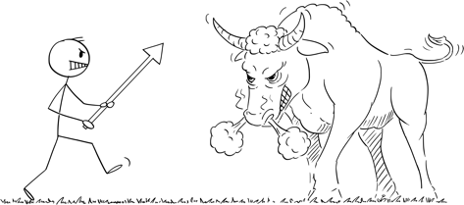
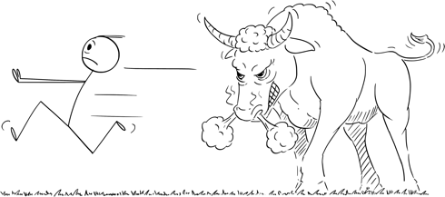
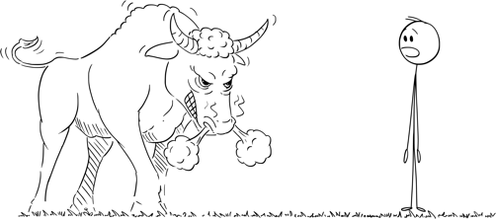
Kamp, flykt och frys
När vi upplever fara agerar vi på ett av tre olika sätt. Det spelar ingen roll om faran är på riktigt eller om en situation enbart upplevs som farligt. De engelska termer ”fight, flight & freeze” används ofta för att beskriva dessa reaktioner till upplevd fara.
KAMP
Vi försvarar oss mot faran genom att kämpa. Aggression som vi ser tolkas ofta som en attack medan den uppstår som ett sätt att bemöta en upplevt fara. Den som agerar aggressivt är ibland inte ens medveten om att dess agerande är en form av försvar
FLYKT
Ett alternativ till att kämpa är att fly ifrån den upplevda faran. Flykt kan visa sig på många olika sätt. Konflikträdsla är en reaktion till känslan att konflikt är farlig och därför bör undvikas. Att ge sig i en förhandling kan likaväl var ett sätt att fly ifrån en obehaglig situation.
FRYS
I djurvärlden motsvarar denna reaktion att spela död. I människor visar denna reaktion sig som oförmågan att kommunicera, reagera eller göra något för att försvara sig. Vissa upplever det som om de blir paralyserade och kan även uppleva fysisk kyla i kroppen.

Slide 16
Konflikt som katalysator för transformation
Från ett systemiskt perspektiv kan konflikt betraktas som ett systems sätt indikera att förändring behövs. Ett system som hamnar i obalans behöver justeras för att komma tillbaka till ett balanserat tillstånd. Ett system som alltid är i balans eller jämvikt (engelska equilibrium) är död. Vi säger att levande system är i ständig dynamisk jämvikt. Och vi som människor och samhället vi lever i är levande system. Samhället är ett levande system i bemärkelse att olika delar ständigt interagerar med varandra. Den är i obalans när delar motarbetar varandra. Då fungerar samhället suboptimalt. Samhällen som är fragmenterade (se nedan) är också i obalans.
När konflikt skapar obalans i ett system, kan den betraktas som en signal att vi behöver justera något för att återställa ett tillstånd som liknar harmoni eller jämvikt. Denna ständiga process är kännetecknas alla levande system. De pendlar mellan balans och obalans. På så sätt kan vi betrakta konflikt som nödvändig för att skapa ett livskraftigt system.
Samhället behöver då och då någon form av spänning för att förbättra samhället eller för att den ska anpassas till förändringar globalt. Vi kan dessutom konstatera att samhället är ett komplext system (se avsnittet om komplexitet). Detsamma gäller för grupper eller organisationer. Vissa framgångsrika företag har en policy där de välkomnar kritik – såväl inifrån organisationen som utifrån (länk till forbes.com).
Vi kan betrakta konflikt som en katalysator för nödvändig förändring. Konflikt blir då en möjlighet att till utveckling och förbättring i stället för en fara som behöver undvikas eller bekämpas. Här gäller det inte enbart destruktiv konflikt, män även spänning och motstånd som vi upplever. Det gäller oss som individer, organisationer vi tillhör och samhället vi lever i.
Om jag har ett förhållningssätt där jag uppskattar konflikt i stället för att bli rädd eller orolig, blir det mycket enklare att hantera den när den uppstår oavsett form och intensitet. Det är också lugnet som behövs för att ge andra trygghet när konflikt hanteras.

Slide 17
Hur konflikter uppstår
Det finns två sätt att tänka kring hur konflikter uppstår.
Det ena utgår ifrån att fragmentering är orsaken. Det är främst David Bohm (och William Isaacs) som pratar om fragmentering. Deras tankesätt bygger på Bohms teori att allt hänger ihop och att saker påverkar varandra på sätt som vi ännu inte begriper. Bohm var fysiker och samarbetade med Albert Einstein och Nils Bohr. Det andra bygger på psykologi och formuleras av Arnold Mindell. Mindells arbete utvecklades vidare av Myrna Lewis. Deep Democracy utgår ifrån att marginalisering är orsaken till att spänning, motstånd och konflikt uppstår. Den fokuserar främst på gruppdynamik men principen är lika användbar för individer och samhället i stort.
Fragmentering
Eftersom vi enbart ser en del av helheten har vi, som individer, ett begränsat perspektiv.
De flesta känner igen berättelsen (eller dikten) om de sex blinda männen och elefanten (se videon om fragmentering). Alla tror sig ha förstått vad en elefant är men har enbart en del av helheten. Så är det i de flesta fall även med våra samverkansprocesser, möten och samtal där spänning uppstår. Människor som står på olika sidor och kritiserar varandra har var sin bild av verkligheten.
Det följer att vi kan få en mer nyanserad och fullständig förståelse av en fråga eller ett problem genom att inkludera flera perspektiv.
Det är ofta så att de som arbetar inom myndighetsvärlden utgår ifrån sina uppdrag och ser vissa saker medan de som påverkas av myndigheternas beslut ser och upplever något annat. Det kan dock vara en utmaning att inkludera röster som är öppet kritiska eller motstridiga.
När vi fastnar i vårt perspektiv och ser det som enda sanning, eller som ett bättre sätt att förstå ett problem eller utmaning, uppstår spänning. Spänningen uppstår därför att vi ser vårt perspektiv som överlägsen. Andra som står för andra eller motsatta perspektiv blir då motståndare och i slutänden fienden.
När vi fastnar i vårt perspektiv betyder det att vi tror att det vi ser är den fullständiga sanningen. Vi hävdar ”fakta” som ett sätt att övertyga andra att vi har rätt. När detta händer kan vi börja se andra som inte håller med oss som motståndare. Vi stänger oss för deras perspektiv. När vi gör det uppstår känslan av ”vi och dom”. Vi har rätt, de har fel. Det behöver inte direkt leda till spänning, men vägen är öppen för att spänning uppstår om frågan är tillräckligt viktigt för en eller fler av parterna.

Slide 18
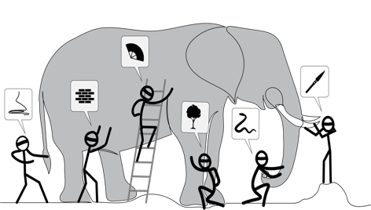
Fragmentering
När vi utmanas av en fråga eller situation, när vi upplever spänning och konflikt, ser vi ofta inte helheten.
Vi ser det vi ser från ett visst perspektiv eller ”syn-punkt”.
Den må vara helt korrekt och sant för den som ser, men är oftast begränsad. Det gäller framförallt frågor som är komplexa - som består av många delar och är ständigt i rörelse.
VI SER ALLTID ENBART DELAR AV HELHETEN VID EN GIVEN TIDPUNKT
DÅ UPPSTÅR FRAGMENTERADE BILDER AV SAMMA VERKLIGHET
VI FASTNAR I VÅR UPPFATTNING OCH SER ANDRA BILDER SOM FELAKTIGA ELLER FALSKA. OC.H VI SER VARANDRA SOM MOTSTÅNDARE

Slide 19
Hur konflikter uppstår
Marginalisering som konfliktorsak
Vi lär oss av psykologin att känslor som trängs undan skapar stress. På samma sätt skapas stress i relationer, grupper och i samhället när en viktig röst undanträngs eller marginaliseras. Marginalisering uppstår när någon känner att de inte blir hörda, sedda, tagna på allvar eller på annat sätt exkluderas.
Historien är fylld av exempel på grupper som exkluderas som gör revolt mot dem som stänger ut dem. På grupp- eller organisationsnivå vet vi att en person som exkluderas ofta upplever frustration. Vi har alla varit på möten där det vi säger inte tas emot eller på något sätt trängs undan. I relationer likadant. När det finns saker som vi pratar om och andra som vi undviker, kan spänning uppstå om saken är tillräckligt viktig.
Relationer, grupper och samhället har, precis som vi individer, en aspekt som är medveten och en som är omedveten. Den del som är medveten i en kollektiv samling av människor är den som alla ser, som tillåts eller som betraktas som normen. Den del som är osynlig, inte tillåts eller är normavvikande kan ses som gruppens eller samhällets omedvetna. Vi använder isberget som en bild för det som är medvetet och omedvetet – en del som är över och en del som är under vattenytan.
När jag till exempel bestämt hävdar att jag inte har rasistiska tankar, kan det vara att jag inte vill eller kan erkänna att jag ibland skiljer mellan folk på grund av sin hudfärg eller härkomst. Jag tränger bort känslorna som jag inte vill erkänna att jag har. I samhället ser vi ofta hur grupper som påstår vara anti-rasistiska ändå diskriminerar mot andra. Det betyder inte att de är oärliga. De tror uppriktigt att de inte diskriminerar och är inte medvetna om sina diskriminerande tankar.
När en röst eller del av en grupp marginaliseras uppstår spänning. Spänningen som uppstår tär på energi. Det gäller spänning inom individer, på arbetsplatser, i möten eller i samhället. Det kräver också mer energi att hantera konfliktens konsekvenser. Desto mer de eskalerar, desto högre blir kostnader räknat i såväl pengar som i psykosociala problem som uppstår och måste hanteras.
Att hålla tankar och känslor undanträngda tar kraft. Jag som individ upplever jag stress när jag tränger bort tanken om att göra något som jag bör göra men inte har lust med. Eller när jag tränger bort en obehaglig känsla som är kvar efter ett infekterat möte. Jag kan vakna på natten och upptäcka att jag inte kan släppa tanken. Så är det också i samhället.

Slide 20
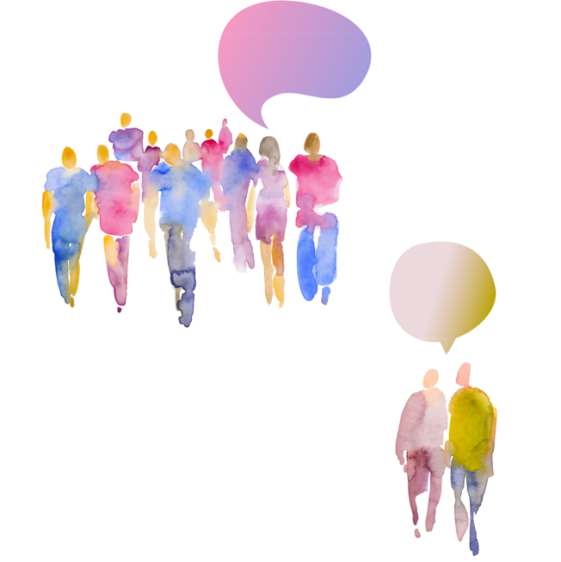
Marginalisering
När någon upplever att de inte bli hörda, inte tas på allvar, inte får säga det de vill säga eller att de blir utesluten ur en grupp, ur samhället, är det vanligt att spänning eller motstånd uppstår eller ökar.
Spänning kan öka snabbt och synligt eller långsamt och på knappt märkbart sätt.
För att motverka eller förebygga eskaleringen av spänning, motstånd och konflikt behöver vi tänka och agera inkluderande.

Slide 21
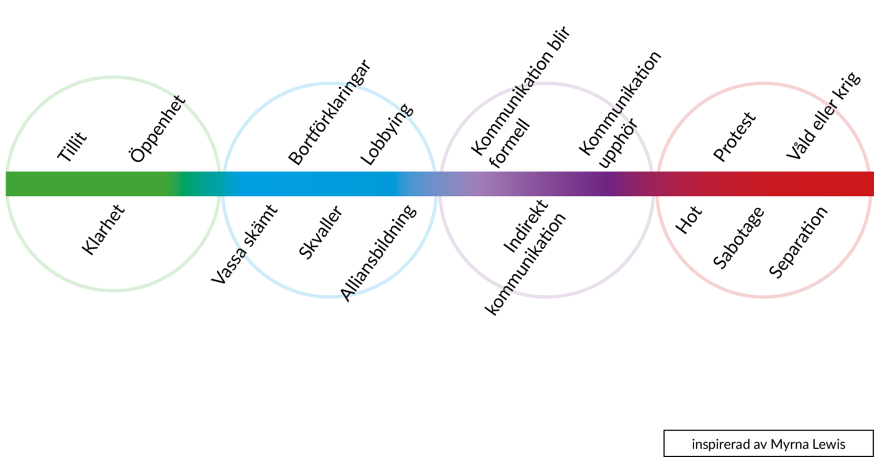
Motståndslinjen
Skadlig konflikt – i form av hot, sabotage och våld – uppstår inte vanligtvis inte spontant. Det finns en utveckling som vi ofta inte lägger märke till eller väljer att bortse ifrån.
Motståndslinjen är ett försök att identifiera olika sätt som spänning visar sig innan situationen blir destruktiv för berörda individer och grupper eller för samhället.
GRÖN ZON
BLÅ ZON
LILA ZON
RÖD ZON
Öppenhet
Klarhet
Samverkan
Förtroende
Tillit
Kreativitet
Vassa skämt
Maskning
Bortförklaringar
Skvaller
Alliansbildning
Lobbying
Kommunikation blir mer formell
Indirekt kommunikation
Hat (olika uttryck)
Kommunikation upphör
Hot
Protest
Sabotage
Våld (psykologiskt och fysiskt)
Separation
Här är motståndslinjen i en annan form

Slide 22
Isberget
Isberget illustrerar två processer som pågår samtidigt när människor interagerar. Medan en del saker är synliga, sker andra i det fördolda eller ”under ytan”. Vi kallar det för den som är synlig för den primära processen och den som är osynlig för den sekundära. I hantering av konflikter är den sekundära processen mycket viktig. Vi strävar alltid efter att på ett tryggt sätt synliggöra den sekundära processen och antingen få acceptans för den eller integrera den. Vi säger att vi vill göra det osägbara sägbar och inkludera det i samtalet.
Det som tillåts
Makt
Normen
Tolkningsföreträde
Tankar & idéer
Känslor
Det som censureras
De kom känner sig inte hörda eller tagna på allvar
Trauma

Slide 23
Primära och sekundära processer
I de flesta samtal pågår två processer samtidigt.
En del av samtalet är synlig och består av allt dem som deltar i ser, säger och hör.
Den andra delen - den sekundära processen – innehåller tankar, känslor, önskar, drömmar, med mera som inte uttrycks.
Ett exempel är när någon säger: ”vi vill att alla ska vara delaktiga” men samtidigt tänker att inslag från deltagare är ett besvär som de hellre skulle undvika.
I konfliktsammanhang pratar vi ibland om dubbla budskap – något som ofta orsakar spänning i samtal. Det är när någon säger en sak och tänker motsatsen, eller att de säger en sak men känner något helt annat.

Slide 24
Tre samtalsfärdigheter
Du kan använda dig av tre enkla färdigheter för att hantera de flesta svåra samtal – såväl på individnivå som i större samtal med grupper eller på möten.
Här kan du läsa mer om:
Att använda öppna frågor
Återspegling
Summering
Att använda ”taktisk empati” är ett viktigt avväpnande verktyg som kombinerar båda återspegling och frågor. Den används framförallt i förhandlingar och bygger på förhållningssättet som ligger till grund för vår konflikthanteringsarbete.
Dessa färdigheter har sin ursprung i medling och förhandling. Du kan läsa mer om inspirationen till dessa verktyg ii följande böcker:
Transformativ medling av Baruch Bush och Josheph Folger
Möts aldrig halvvägs av Chris Voss

Slide 25
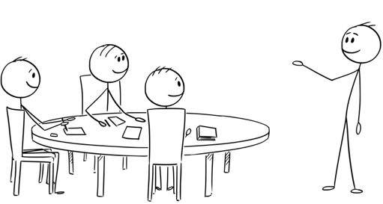
Öppna frågor
?
En öppen fråga är en som inte har ja eller nej som svar och som inte försöker tvinga fram ett svar som du gärna vill höra
NÅGRA EXEMPEL PÅ ÖPPNA FRÅGOR
UTFORSKANDE FRÅGOR
Kan du säga mer?
Vill du utveckla detta?
Hur menar du när du säger …?
Vad gjorde du?
Vad hände sen?
FÖRDJUPANDE FRÅGOR
Vad tänker du?
Vad känner du?
Varför är detta viktigt för dig?
Vilken övertygelse vilar det du säger på?
Mer om öppna frågor: https://www.cnrd.se/bra-fragor/
JÄMFÖRANDE FRÅGOR
Hur var det förr?
Hur ser det ut i …?
Vad säger/tänker/känner den andra?
FRÅGOR FÖR REFLEKTION
Hur upplever ni samtalet? Är det något vi kan göra bättre?
Vad var orsaken till …?
Hur har systemet skapat det som nu händer?

Slide 26
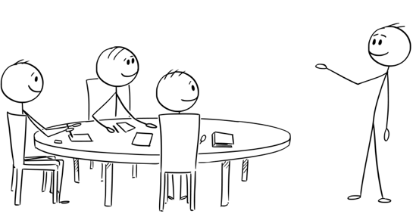
Återspegling
Återspegling är när du kortfattat säger tillbaka det du har hört direkt till talaren
Gör såhär:
Du är neutral eller opartisk när du återspeglar – du lägger inte dina egna tankar eller värderingar in i en återspegling
Säg kortfattat det du hör den andre säga
Fokusera på det som hen betonar
Använd samma emotionella ton men inte exakt samma ord
Stäm av med en fråga: ”Stämmer det?” eller ”Var det så du menade?” (eller liknande)
Se bildspelet om återspegling här: https://www.cnrd.se/aterspegling/

Slide 27
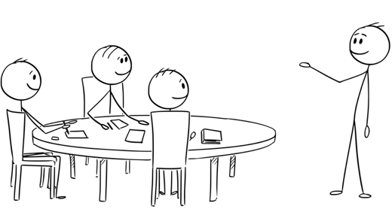
Summering
…
…
…
Summering kortfattat sammanfattning av huvudpunkter i ett samtal eller del av ett samtal
Såhär kan sammanfattar du:
Kom ihåg att du ska vara neutral eller opartisk när du sammanfattar.
Lista ämnen som samtalet eller samtalsdelen har innehållit
Du kan även lista huvudämnet och eventuella motsättningar eller underdelar
Stäm av om du eventuellt har missat något
Se bildspelet om summering här: https://www.cnrd.se/summering/

Slide 28
Ditt förhållningssätt
Ditt förhållningssät representerar de grundläggande attityderna som präglar det du gör i dialog- och samarbetsprocesser. Här är några centrala aspekter av ett förhållningssätt:
Icke-värderande & empatisk närvaro (neutralitet)
En positiv konfliktsyn
nkludering
Att främja förståelse.

Slide 29
Neutralitet
Neutralitet innebär att du för tillfälle intar en roll där du inte värdera det som andra säger och att du är såväl empatisk som närvarande. Du är opartisk när du inte väljer sida.
Icke-värderande
Att vara icke-värderande betyder att du betraktar alla perspektiv likvärdigt och inte värderar vad som är rätt eller fel, positivt eller negativt, bättre eller sämre.
Det innebär att du behöver vara uppmärksam om dina egna fördomar och om det som triggar dig. Din medvetenhet om dina egna reaktioner hjälper dig att inte reagera när du blir provocerad. Lika viktigt är att avstå från att agera positivt på något som du tycker är bra.
Samtidigt är du inte kallt och distanserad. Därför bör icke-värderande alltid kombineras med medkännande.
Medkännande
Att vara medkännande innebär att du är närvarande och att du har en empatisk inställning.
Att vara närvarande betyder i första hand att du lyssnar med full uppmärksamhet, att du inte är distraherad av tankar och känslor. Du är helt enkelt där för den du lyssnar på.
Empati är förmågan att sätta sig i en annans skor – att se det de ser från deras perspektiv. Empati skiljer sig från sympati.
Läs mer här: https://www.cnrd.se/resursbank/neutralitet/

Slide 30
Inkludering
Inkludering har flera dimensioner. Bland annat behöver vi i konflikthanteringsprocesser fundera över att inkludera:
Dem som är involverad eller berörd av en konflikt
Olika aspekter av människan: tankar, känslor, vilja
Den sekundära processen – i den utsträckning det går att göra
Nejrösten
Med tanke på att exkludering eller marginalisering är en viktig orsak till att spänning uppstår eller konflikter eskalerar bör inkludering vara en självklarhet för framgångsrikt hanteringen av konfliktsituationer.
Allt tecken på spänning (se motståndslinjen) är en indikation att något eller någon exkluderas och kan betraktas som en flagga som signalerar behovet av inkludering.
Läs mer här: https://www.cnrd.se/resursbank/inkludering/

Slide 31
En positiv konfliktsyn
Konflikter betraktas många gånger som något entydigt negativt, men konflikter kan fungera som en positiv kraft för välbehövliga förändringar. Hur du som dialogdesigner, facilitator eller medlare ser på konflikter är avgörande för att detta ska vara möjligt.
Konflikter som en positiv kraft
Givetvis kan konflikter vara destruktiva och till och med leda till våld, men konflikter behöver inte nödvändigtvis vara negativa. Istället kan konflikter fungera som en positiv kraft för välbehövliga förändringar förutsatt att de hanteras på ett ändamålsenligt sätt. Om ett perspektiv på något sätt marginaliseras och inte blir taget på allvar eller inte deltar i samtalet fullt ut finns det en risk att spänningen mellan olika kontrasterande perspektiv eskalerar och att destruktiva konflikter uppdagas. Ditt förhållningssätt som dialogdesigner, facilitator eller medlare är avgörande för att skapa en trygg och konstruktiv plats för konflikter att utspela sig på, vilket är en förutsättning för att konflikter ska kunna verka som en positiv kraft.

Slide 32
Dialog och ett dialogiskt sätt att tänka och agera
Dialog är ett ord som används på många olika sätt idag. Det har blivit ett modeord som nästan har tappat sin ursprungliga mening. Dialog används som synonym för möte eller samtal och alternativ till monolog.
Vi pratar om medborgardialog när en kommun eller region på något sätt öppnar upp för att ta in medborgarnas röst i en beslutsprocess. Vi hör hur dialog föreslås som ett sätt att förebygga skadliga konflikter. I vissa sammanhang betyder dialog ett möte där människor pratar med varandra – till exempel hör vi hur någon meddelar att de ska anordna en dialog.
När vi använder ordet dialog här, har det en särskild betydelse. Dialog är något som görs och är inte ”ett event”. Dialog är ett särskilt sätt att kommunicera med varandra eller kan vara ett sätt att agera. Då pratar vi om ett dialogiskt sätt att agera och förutsätter ett särskilt sätt att tänka – som vi kallar för ett dialogiskt tankesätt.
Vi skiljer mellan olika samtalsformer: monolog; konsultation – där vi främst lyssnar på andras synpunkter; samtal där vi tänker tillsammans eller byter ut tankar. Sen finns det olika typer av dialog: utforskande och generativ dialog (men mer om detta sen).
Dialog förutsätter ett dialogiskt tankesätt. Det innebär att vi lyssnar på andra och på ett respektfullt sätt uttrycker vår egen sanning. Det innebär också att vi utgår ifrån att det finns olika sätt att se på en sak och att vi enbart ser en del av helheten. Vi ser vanligtvis en sak från vårt begränsade perspektiv, men andra ser och tolkar samma sak på ett annat sätt. Ingen har rätt eller fel, alla har enbart olika perspektiv. Till sist innebär dialog att vi försöker förstå andras perspektiv och empatiskt ställer oss frågan varför de ser det de ser och agerar så som de gör. Dessa tankar utvecklas av William Isaacs i sitt arbete med dialog och boken Dialog. Konsten att tänka tillsammans.

Slide 33
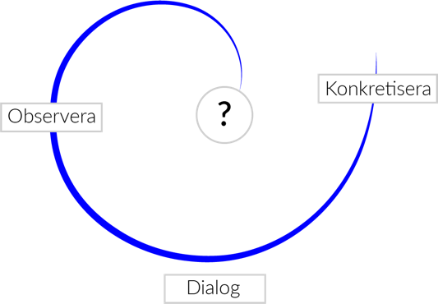
En dialogisk processlogik
I ett försök att förenkla ett dialogiskt sätt att tänka och agera har vi skapat en modell eller processlogik med fyra steg. Dessa steg innebär att vi pausar vår automatiska reaktion och skapa en tidskil mellan det vi observerar eller upplever och vår agerande och beslut. Stegen är:
Att observera
Det innebär att försöka se allt som ingår i ett problem eller utmaning som vi står inför. Vi pratar ofta i sammanhanget om att inventera perspektiv eller identifiera symptom.
Att undersöka och fördjupa vår observation
I denna fas eller detta steg ställer vi frågan om problemets eller utmaningens orsaker och effekter. Vi undersöker också underliggande känslor och annat som inte är uppenbart.
Att utforska och öppna upp för potential
När vi fördjupar oss i en fråga uppstår ofta nya möjligheter – sånt som ingen har sett eller tänkt på förut. Vi ser kopplingar som inte var uppenbart tidigare.
Att konkretisera
Här handlar det om att komma till konkreta beslut eller – i större processer – om överenskommelser. Ibland måste vi helt enkelt vara överens om att vi inte är överens. Det är också fasen där vi behöver fundera över ansvaret vi kan ta, ansvaret vi vill att andra ska ta och ansvaret som kan tas gemensamt. Och sen behöver vi konkret planera för vad som ska göras och hur det ska göras.
Utforska och förstå
Lyssna
Konkretisera
Identifiera potential
Utforska
Identifiera potential

Slide 34
Bernard le Roux
2022
bernard.leroux@dialogues.se

